Slide 1
生根數學期末分享
鷺江國中 數學科 沈雨青

Slide 2
參加生根前的我
課本都是對的
機械式運算
練習練習再練習，補考再補考
著重練習和補救

Slide 3
生根後我的改變
備課
教學

Slide 4
學習單不只使計算熟練，利用常見的生活敘述，將數學概念帶入，讓學生可以感受數學

Slide 5
備課
有感覺的數學--n邊形內角和
可操作的數學--找窗戶重心
對於課本不會照單全收--去括號
課程脈絡要連貫小學、高中--科學記號
提問

Slide 6
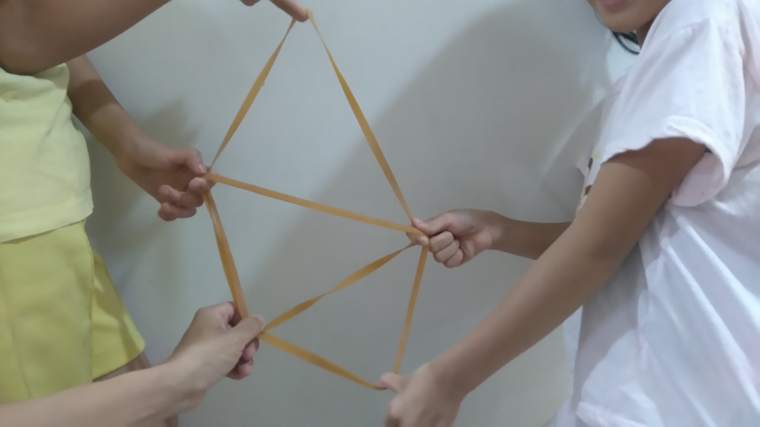
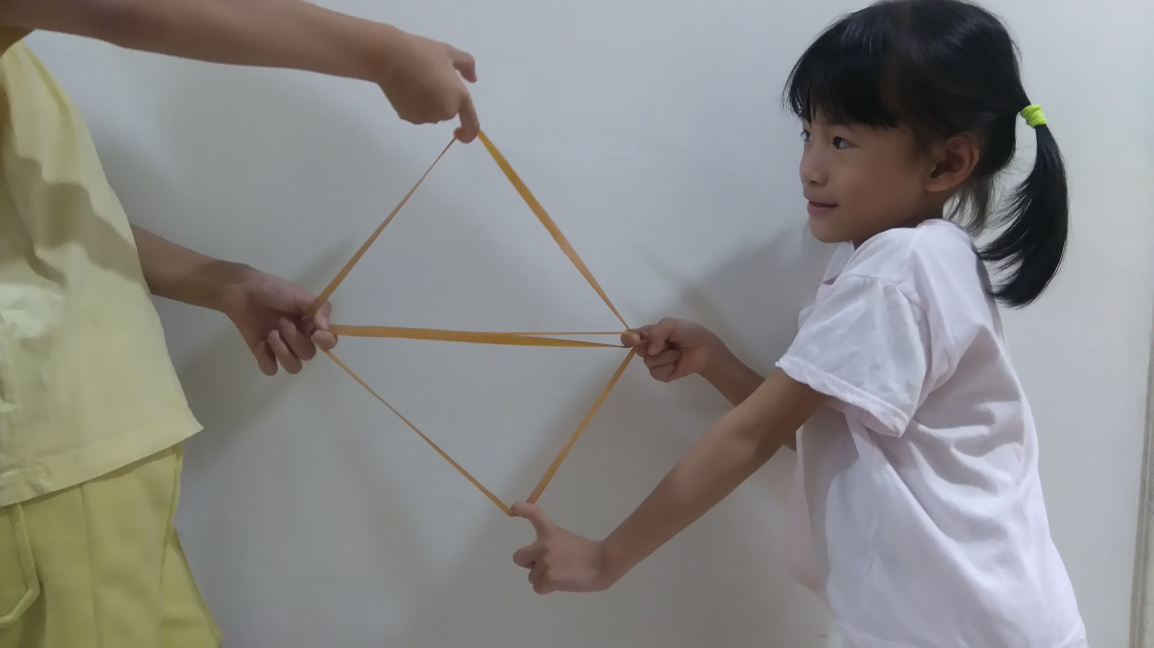
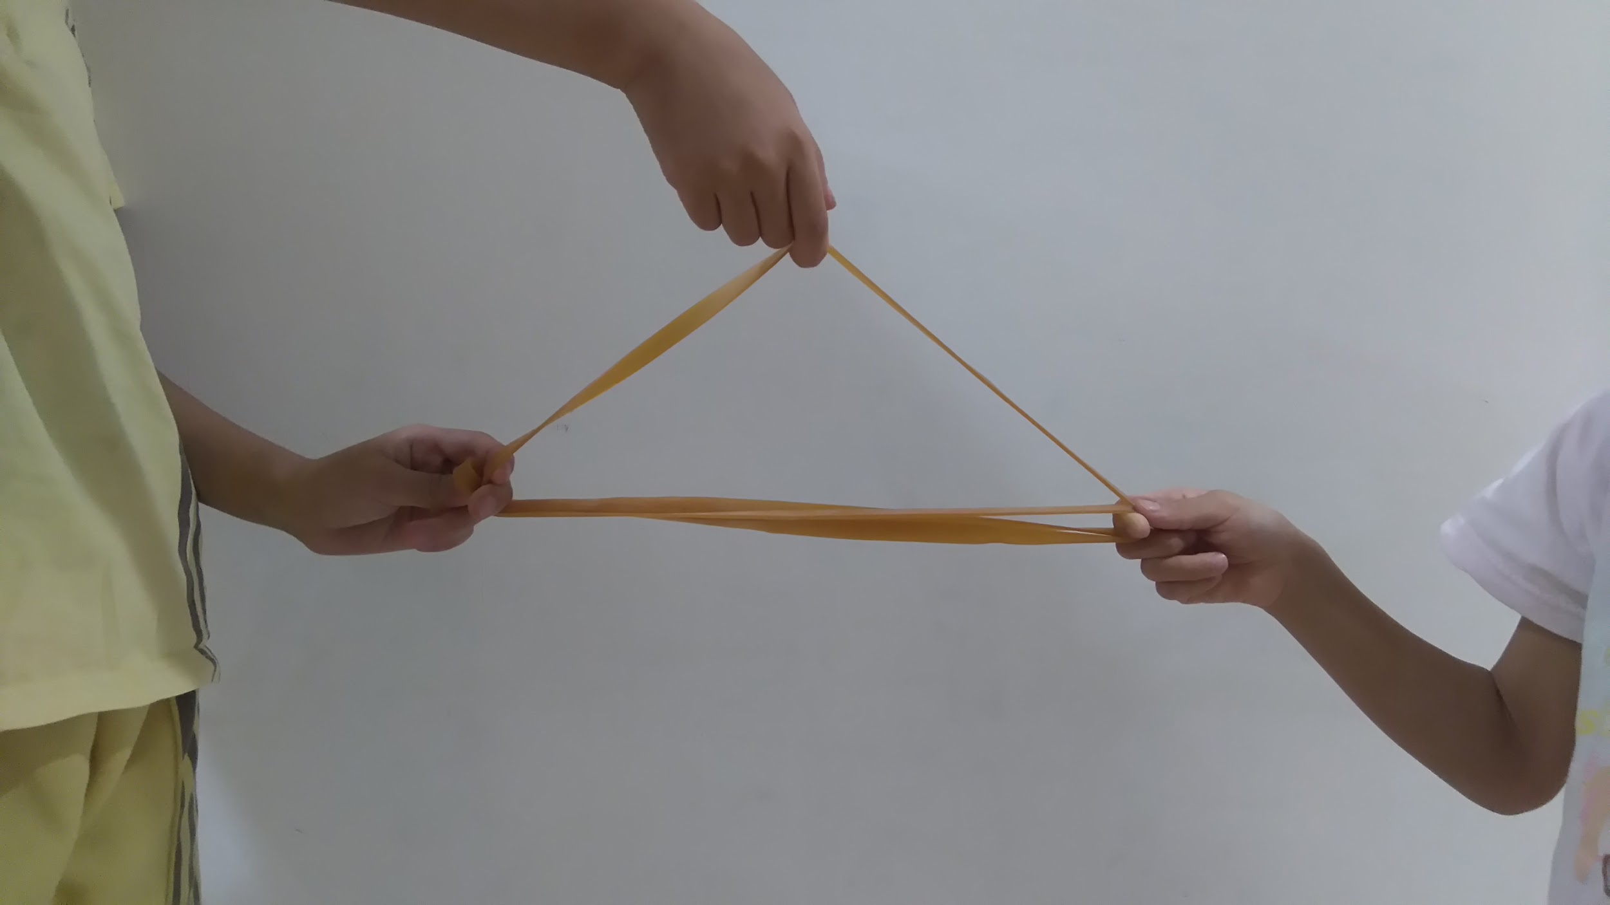
要有感，用詞要精準

Slide 7
備課
有感覺的數學--n邊形內角和
可操作的數學--找窗戶重心
對於課本不會照單全收--去括號
課程脈絡要連貫小學、高中--科學記號
提問

Slide 9
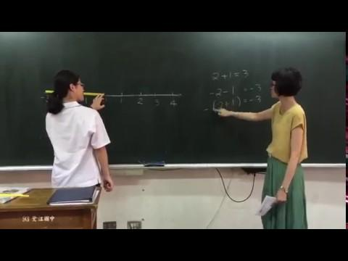

Slide 10
一把伸縮尺
去括號
2
-2
2+1
-(2+1)
-2的位置怎麼到-3?
得到-2-1
整數乘除
3x(-1)=- 3
-3x 2 =- 6
-3x(-2)=- 6
不等式
3<5
-1x3 =-3
-1x5 =-5
-3>-5
若a<b
(-1)xa>(-1)xb

Slide 11
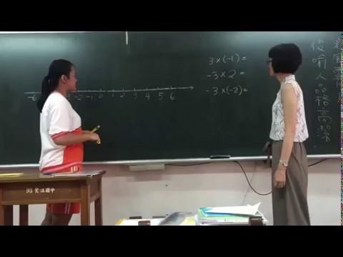

Slide 12
一把伸縮尺
去括號
2
-2
2+1
-(2+1)
-2的位置怎麼到-3?
得到-2-1
整數乘除
3x(-1)=- 3
-3x 2 =- 6
-3x(-2)=- 6
不等式
3<5
-1x3 =-3
-1x5 =-5
-3>-5
若a<b
(-1)xa>(-1)xb

Slide 13
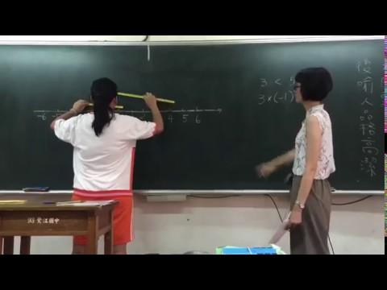

Slide 14
正反比
為何要學比?
想要維持某種特性不變而項目間的變化
何謂正比?
何謂反比?

Slide 15
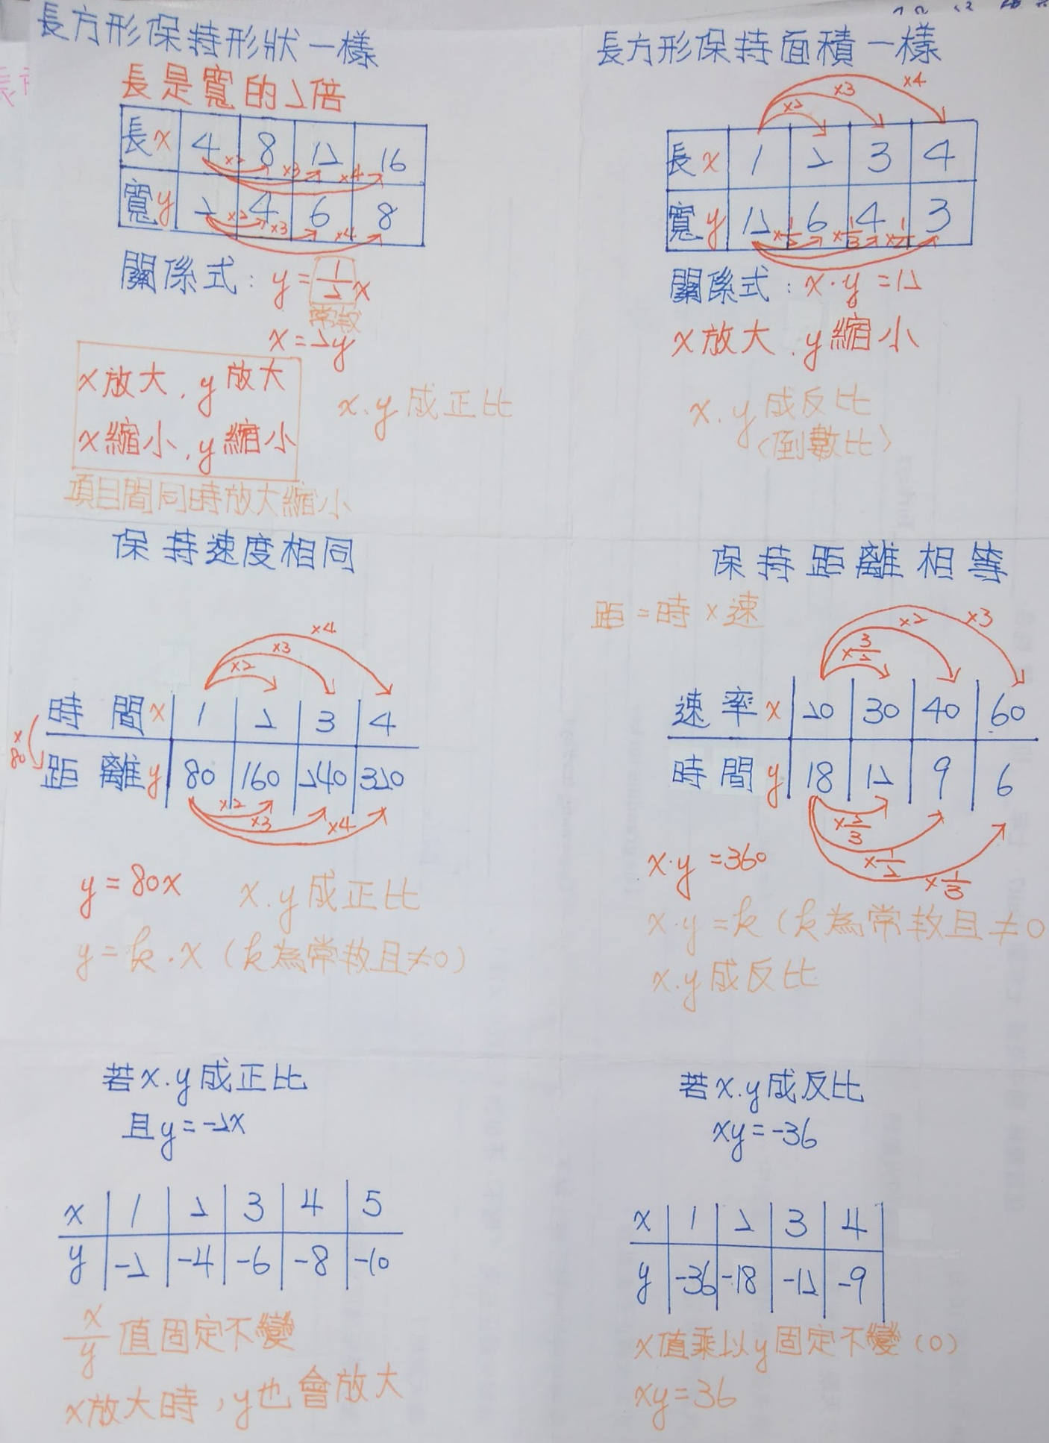
正反比

Slide 16
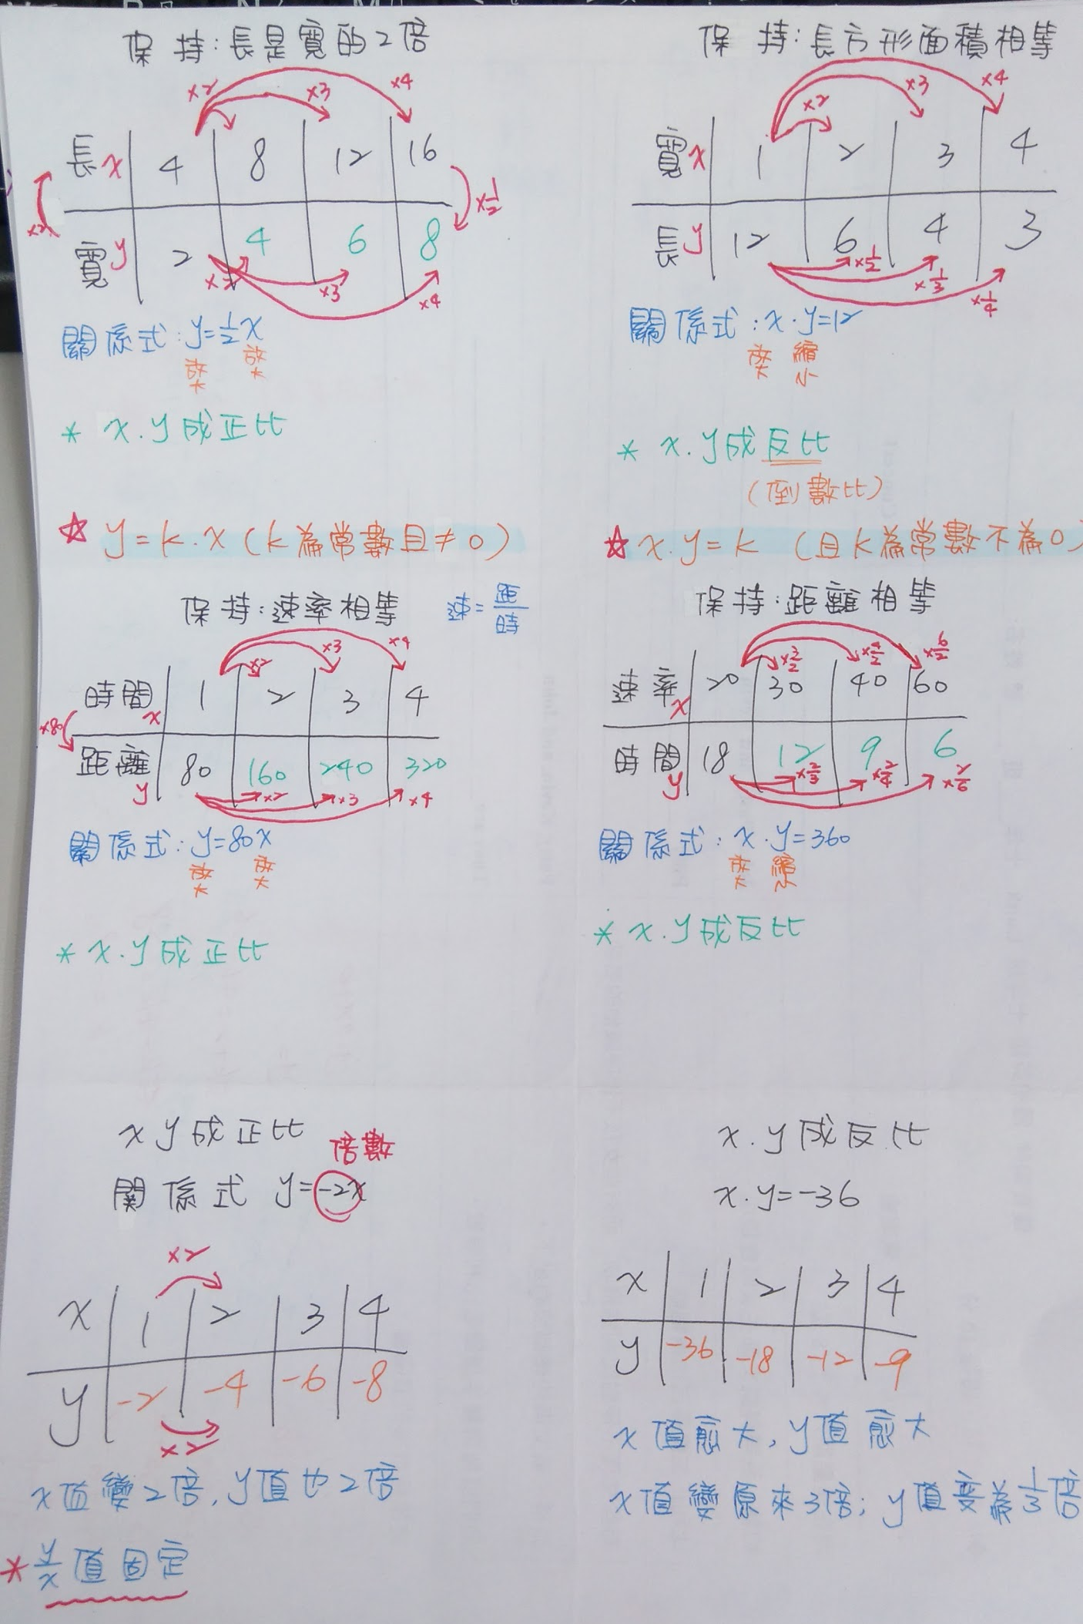

Slide 17
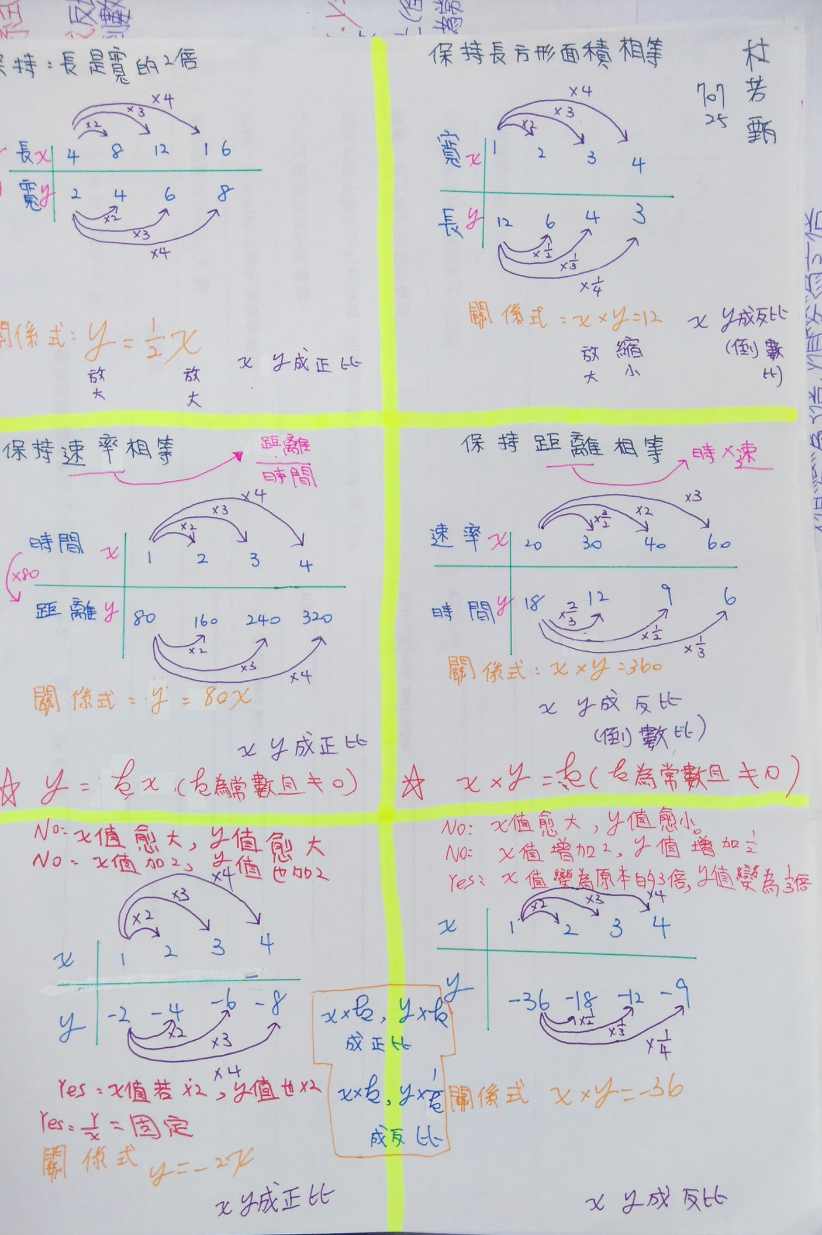

Slide 19
教學
慢慢來，比較穩—分數運算
創造老師的失誤達到學生的成功

Slide 20
葳葳調了一壺2.1公升的金桔檸檬，並將其分裝到360毫升的小瓶子裡，方便帶去周杰倫演唱會現場喝。若金桔檸檬可被分裝成a瓶，且每瓶皆裝滿後，剩下b毫升，則b之值為何?
5
2100÷360=5
X360=300
A:300ml
6
5
6

Slide 21
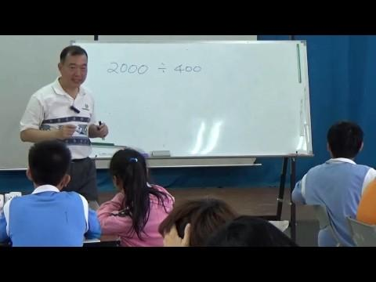

Slide 22
總結
謝謝CA
謝謝梅仙老師以及生根的團隊
謝謝一起共備的你我

